Slide 1
স্বাগতম

Slide 2
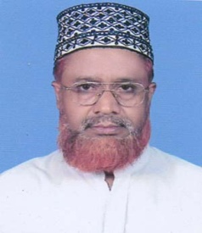
পরিচিতি।
মোঃফয়জুল ইসলাম।
সহকারি শিক্ষক। (ইসলাম ও নৈতিক শিক্ষা)।
কামান খোলা অ, মু, পলিটেকনিক একাডেমী।
পোঃ-দালাল বাজার- উপজেলাঃ-সদর।
জেলা;-লক্ষ্মীপুর।
মোবাইল নম্বর-০১৭১৭৩৮৩৪৬৪।

Slide 3
তোমরা বলতো দেখি মহানবী সঃ এর কনিষ্ট স্ত্রীর নাম কী ?
তোমরা বলতো দেখি মহিলাদের মধ্যে সর্বাধীক হাদীস বর্ণনা কারী কে?
Notes:
শিক্ষক স্লাইডে প্রদর্শিত প্রশ্নদ্বয়ের উত্তর দ্বারা শিক্ষার্থীদের মুখ থেকে শিরুণাম বের করে আনার চেষ্ঠা করবেন ।

Slide 4
আজকের পাঠের বিষয়
হযরত আয়িশা (রাঃ)
অধ্যায় – ৫ম
পাঠ – ০৫
পৃষ্টা - ১১৭- 1২০

Slide 5
শিখন ফল
হযরত আয়িশা (রা:) এর পরিচিতি বলতে পারবে
হযরত আয়িশা (রা:) এর শিক্ষা জীবন ও শিক্ষায় অবদান সম্পর্কে ব্যাখ্যা করতে পারবে ।
হযরত আয়িশা (রা:) এর চারিত্রিক গুণাবলী সম্পর্কে বর্ণনা করতে পারবে ।
Notes:
শিক্ষার্থীরা মনোযোগ সহকারে শিখনফল শুনবেন ।

Slide 6
পরিচিতি
হযরত আয়িশা (রা:) রাসুল সঃ এর কনিষ্ট স্ত্রী,পীতার নাম হযরত আবু বকর (রা:) , মাতার নাম উম্মে রুম্মান (রা:) । তিনি হিজরতের পূর্বে ৬১৩ খৃীষ্টাব্দে মক্কা নগরীতে কুরাইশ বংশে জন্ম গ্রহণ করেন । তাঁর উপাধী সিদ্দিকা ও হুমায়রা ,তিনি অত্যান্ত প্রখর মেধাশক্তির অধিকারী ছিলেন । তাঁর মধ্যে শিশুসুলভ বৈশিষ্ট্য ও বিদ্যমান ছিল। খাদিজা (র:) ইন্তেকালের পর ৪৮০ দিরহাম মোহরানা দ্বারা মহানবী সঃ এর সাথে বিবাহ বন্দনে আবদ্ধ হন ।

Slide 7
একক কাজ
হজরত আয়িশা রাঃ এর পরিচিতি সংক্ষেপে লেখ ।

Slide 8
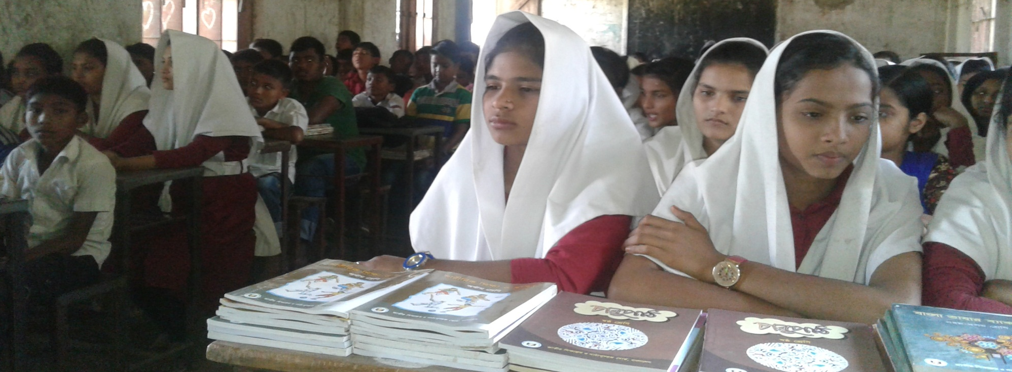
শিক্ষাজীবন
পিতার কাছ থেকে শিক্ষাগ্রহণ
সাহিত্য ও ইতিহাস বিষয়ে শিক্ষা লাভ
প্রবল ধীশক্তির অধিকারী

Slide 9
শিক্ষায় অবদান
মহিলাদের মধ্যে সর্বাধিক হাদীস বর্ণনা কারী
তাঁর বর্ণিত হাদীস সংখ্যা ২২১০
তাফসীর , ফিকহ , ও হাদীস শাস্ত্রের পণ্ডিত
শরীয়তের বিভিন্ন জটিল মাসায়েলের সমাধান
হাদীস বিষয়ক শিক্ষক

Slide 10
গুণাবলী
অনন্যসুন্দরী , তীক্ষ্ণমেধাশক্তি সম্পন্ন
সৎ ও সুন্দর জীবন যাপন কারিণী
আদর্শ স্বামী সেবিকা
সত্যের সাধক ও সদালাপী
চরম ধৈর্য্যশীল
পরোপকারক ও কঠোর পর্দাশীল
তার চারিত্রিক পবিত্রতায় আল্লাহর সাক্ষী
Notes:
পয়েন্ট সমূহ শিক্ষক নিজে ব্যাখ্যা করবেন ।

Slide 11
জোড়ায় কাজ
হজরত আয়েশা রাঃ এর চারিত্রিক গুণাবালী উল্লেখ কর ।
Notes:
জোড়ায় কাজে সময় ২/৩ মিঃ দেয়া যেতে পারে । কাজ শিক্ষক নিজে তদারকী করবেন ।

Slide 12
রাসুল সঃ এর বাণী
“নারীজাতির উপর হযরত আয়েশা এর মর্যদা তেমন , যেমন খাদ্য সামগ্রীর উপর সারীদের মর্যদা” । (বুখারী,ই বনে মাজাহ)
হযরত আয়িশা হলেন মহিলাদের সাহায্য কারিনী
তাঁকে লক্ষ্য করে মহানবী সঃ বলেন – “হে আয়িশা জীব্রাইল তোমাকে সালাম দিচ্ছে” । (বোখারী)
Notes:
হাদিস শিক্ষক নিজে ব্যাখ্যা করবেন ।

Slide 13
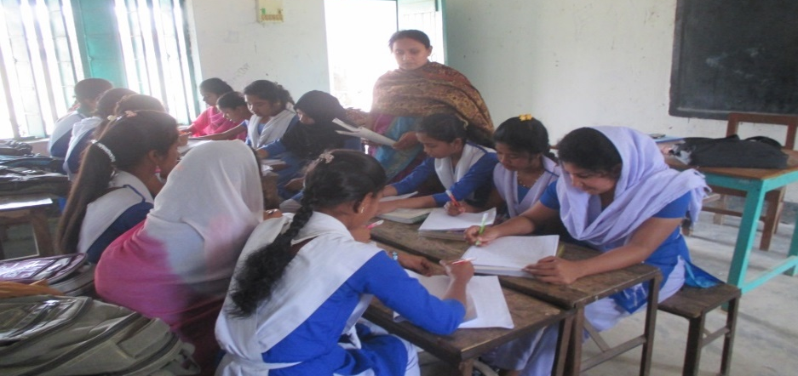
দলগত কাজ
হজরত আয়িশা রা: এর সাতটি চারিত্রীক গুণাবলী উল্লেখ কর ।
Notes:
দলীয় কাজে সময় ৪/৫মিঃ দেয়া যেতে পারে । কাজ শিক্ষক নিজে তদারকী করবেন এবং তাদের স্বক্রিয়তা যাচাই করবেন ।

Slide 14
মুল্যায়ন
হযরত আয়িশা রা: এর পিতার নাম কী ?
হযরত আয়িশা রাঃ এর সংগৃহীত হাদীস সংখ্যা কত ?
কোন ঘটনা দ্বারা রাসুল সঃ চিন্তিত ছিলেন ?
তিনি হিজরীর কোন সনে ইন্তেকাল করেন ?
তাঁকে কোথায় সমাহিত করা হয় ?
Notes:
মূলায়ানের প্রশ্ন সূনির্দিষ্ট ভাবে শিক্ষার্থীদের থেকে করা যেতে পারে ।

Slide 15
বাড়ির কাজ
হযরত আয়িশা রা: এর চারিত্রিক বৈশিষ্ট্য সমূহ বর্ণনা কর
Notes:
বাড়ির কাজ শিক্ষার্থীদেরকে নিজ নিজ খাতায় লিখতে বলবে ।

Slide 16
সকলকে ধন্যবাদ
Notes:
শিক্ষার্থীদের ধন্যবাদ জ্ঞাপন দ্বারা শিক্ষক শ্রেণি কক্ষ থেকে বিদায় নিবেন।

Slide 17
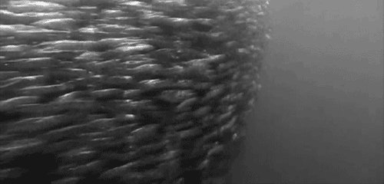
খোদা হাফেজ

